Slide 1
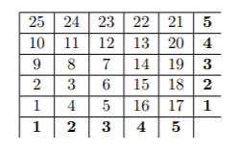
10161:Ant on a Chessboard
★★☆☆☆
題組：Problem Set Volumes with Online Judge
題號：10161: Ant on a Chessboard
解題者：陳嘉儀
解題日期：2021年3月15日
題意：任意給一個數字N(1 ≤ N ≤ 2 ∗ 109 )找出此棋盤規則中的座標。

Slide 2
題意範例： 8 ➔ 2 3
20 ➔ 5 4
25 ➔ 1 5
解法：設根號N取ceiling為X，透過觀察，座標為(X,X)的數值為X*(X-1)+1，從N-X*(X-1)+1以及X的奇偶可以找出N的座標:
X為奇數:
N-X*(X-1)+1 >0，座標為(X-(N-X*(X-1)+1),X)
N-X*(X-1)+1 <0，座標為(X,X+(N-X*(X-1)+1))
X為偶數:
N-X*(X-1)+1 >0，座標為(X,X-(N-X*(X-1)+1))
N-X*(X-1)+1 <0，座標為(X+(N-X*(X-1)+1),X)
解法範例：無
討論：無

